Slide 1
Modul 8
Strategisches regionales Krisenreaktions- und Wiederherstellungsmarketing

Slide 2
Modul 1
Modul 2
Modul 3
Phase 1 Vorbereitung & Schadens-begrenzung
Einführung in das regio-nale Tourismus-Krisenmanagement und dessen Komplexität
Richten Sie eine regionale öffentlich-private Part-nerschaft und ein Krisen-managementteam ein
Führen Sie eine SWOT-Analyse der regionalen Krisenanfälligkeit und ein Reiseziel-Audit durch
Phase 2 Planung
& Reaktion
Modul 4
Modul 5
Modul 6
Entwickeln Sie eine regionale Strategie für das Krisenmanagement (langfr. Planung zur Schadensbegrenzung)
Entwickeln Sie einen regionalen Krisenmanagement-Reaktionsplan (kurzfr. Reaktionsplan)
Mobilisierung von Maßnahmen und Kommunikation mit der Branche für die reg. Zusammenarbeit
Phase 3
Erholung, Wiederaufbau & Resilienz
Modul 7
Modul 8
Modul 9
Strategisches regionales Krisenreaktions- und Erholungsmarketing
Regionale Erholung, Wiederaufbau und Resilienz auf dem Weg
zu einer "neuen Norm" nach der Krise
Kommunikations-strategie und Umgang mit PR und Medien

Slide 3
Regionale Tourismus Roadmap zur Bewältigung einer Krise
(Vorbereiten, Vorbeugen, Abmildern, Planen, Reagieren, Erholen und Wiederherstellen)
1
Regionales Tourismus-Krisenmanagementteam Schaffung einer gemeinsamen, koordinierten Reaktion auf eine Krise
2
Regionale Risikoanalyse
Bewertung der wahrscheinlichsten Krise, mit der eine Region konfrontiert wird, und der vorrangigen Maßnahmen zur Risikominderung
3
SWOT-Analyse
Analyse von Stärken, Chancen und Risiken zur Überprüfung und Stärkung einer Tourismusregion
4
Regionales Krisenaudit
Prüfung der regionalen Lücken und des Bedarfs zur Umsetzung der Risiko- und SWOT-Prioritäten und Maßnahmen
5
Krisenmanagementstrategie (KMS)
Entwicklung einer Krisenmanagement-strategie, damit eine Tourismusregion einen langfristigen Plan zur Abschwächung der Krisenauswirkungen verfolgen kann
6
Krisenmanagementplan (KMP)
Entwicklung eines KMP, damit eine Tourismusregion einen kurzfristigen Plan für die Reaktion auf und die Erholung von einer Krise verfolgen kann
Aktivieren einer Reaktion auf eine regionale Krise
Maßnahmen zur Aktivierung der Krisenreaktion, Protokolle, Kommunikationssysteme und Informationsaustausch mit internen Akteuren der Branche, um eine abgestimmte Reaktion zu gewährleisten
8
Externe Kommunikation mit PR, Medien und Tourismusmarketing Regionale Reaktionen und Kommunikationsansätze mit verschiedenen externen Interessengruppen und wie unterschiedlich sie in Bezug auf Botschaften, Herangehensweise und Zeitplanung behandelt werden.
Wiederaufbau, Erholung und Resilienz Wiederaufbau von Tourismusregionen zu einer "neuen Normalität" unter Verwendung von Geschäftskontinuitäts- und Resilienzkonzepten, Entdeckung der Notwendigkeit, dem Wandel Vorrang zu geben, und Anpassung an die "neue Norm".
7
9

Slide 4
Inhaltsübersicht
Abschnitte 1 - 3
Strategisches regionales Krisenreaktions- und Wiederherstellungsmarketing
1
Wirksames Krisenreaktionsmarketing für Tourismusregionen
Dieses Modul befasst sich mit den wichtigsten Marketingstrategien zur Unterstützung von Regionen in Krisenreaktions- und Erholungsphasen. Regionen denken oft, dass sie das Marketing ganz einstellen sollten, aber es ist besser, weiterhin Werbung zu machen und mit bestehenden und potenziellen Besuchern zu kommunizieren, um das Reiseziel im Gedächtnis zu halten.
Dieses Modul zeigt die verschiedenen Ansätze, um sicherzustellen, dass die Touristen während dieser Phasen mit ihren Regionen verbunden bleiben, so dass sie in der Phase der Wiederherstellung des "Normalbetriebs" eine starke Position einnehmen. Ein wichtiger Schritt ist, dass die Regionen den "neuen Touristen" entdecken und sich an ihn anpassen müssen.
Die Regionen müssen das Krisenreaktions-marketing anpassen und weiterhin für eine wirksame Wiederherstellung nach der Krise werben
2
3
14 Beispiele für effektives Krisenreaktionsmarketing
3
Regionales Marketing für Erholung und Wiederherstellung
Entdeckung und Anpassung an die Bedürfnisse "neuer" und "bestehender" Tourismusmärkte

Slide 5
Lernergebnisse
Verstehen Sie die verschiedenen Ansätze und Strategien des Krisenmarketings während einer Krise und in den Wiederherstellungs-phasen
Erfahren Sie, wie Regionen und Partner als Kollektiv zum Nutzen des Reiseziels zusammenarbeiten können
Lassen Sie sich von überzeugenden, erprobten und oft kostengünstigen Marketingkampagnen inspirieren, die bereits mit renommierten Preisen ausgezeichnet wurden.
Lernen Sie, wie man den "neuen Touristen" und die "neue Norm" nach der Krise bewertet und wie eine Region ihre Marketingpraktiken an die Situation nach der Krise anpassen kann

Slide 6
1. Wirksames Krisenreaktionsmarketing für Tourismusregionen
Die Regionen müssen das Krisenreaktionsmarketing anpassen und weiterhin für eine wirksame Wiederherstellung nach der Krise werben

Slide 7
Regionen müssen während einer Krise auf Krisenmarketing umstellen
Krisenereignisse können die gesamte Art der Vermarktung von Tourismusregionen verändern. Während COVID zögerten die Menschen und vermieden es, Kontakte zu knüpfen, obwohl genau dies normalerweise der Grund ist, warum Touristen in ein bestimmtes Reiseziel fahren - der Kontakt mit anderen Menschen.
Während der Pandemie musste alles geändert werden: die Bilder, die Botschaften, die Informationen, was beworben wurde, wer angesprochen wurde. Alle geplanten Marketingmaßnahmen wurden über den Haufen geworfen und durch Botschaften ersetzt, die klar und sicherheitsorientiert waren und die Reiseziele (irgendwie!) zugänglich machen sollten.
Das Tourismusmarketing hat eine komplette 360-Grad-Drehung vollzogen und musste schnell handeln, um das Image des Reiseziels und die Wahrnehmung der Besucher zu steuern. Im nächsten Abschnitt wird gezeigt, wie verschiedene Tourismusregionen genau das auf einfache und wirksame Weise getan haben. Die Marketingexperten müssen die Krise als neue Dimension in ihre Strategien einbeziehen.

Slide 8
Werbung während einer Krise kann einer Region nach der Krise einen Wettbewerbsvorteil sichern
Die Reisebranche wurde von COVID extrem hart getroffen. Allein in der ersten Hälfte des Jahres 2020 ging der internationale Reiseverkehr um 65 % zurück. Viele Unternehmen reagierten darauf mit einer Kürzung ihrer Marketingbudgets, um dem Einbruch der Einnahmen entgegenzuwirken.
Werbung in einer Zeit, in der die Kunden physisch nicht reisen können, mag kontraintuitiv erscheinen. Aber in vergangenen Rezessionen haben Unternehmen, die während eines Abschwungs weiter in Werbung investiert haben, ihre Konkurrenten überflügelt, als sich der Markt wieder erholte.

Slide 9
Regionales Krisenreaktionsmarketing
Die Region sollte sich im Voraus darüber im Klaren sein, wie sie mit den Besuchern kommunizieren wird, um die Steuerung und Reaktion auf eine Krise zu erleichtern.
Einbindung der Reiseveranstalter in die Verbreitung von Krisenmarketing und -kommunikation. Neben den Medien, die die Besucher über ein Krisenereignis informieren, sind auch die Reiseveranstalter und Beherbergungsbetriebe bestens positioniert, um ihre Kunden und potenziellen Besucher mit praktischen und zuverlässigen Informationen über Reisepläne, die Sicherheit der Routen, alternative Aktivitäten usw. zu versorgen.
Stellen Sie den Betreibern die benötigten Informationen zur Verfügung. Tourismusunternehmen benötigen klare und präzise Informationen sowie regelmäßige Aktualisierungen, damit Besucher, ihre Familien und potenzielle Besucher angemessen über die Krisensituation informiert werden können. (Quelle)

Slide 10
Pflegen Sie die Kommunikation mit potenziellen Besuchern, um die Region im Bewusstsein zu halten
Ermittlung von Ansprechpartnern und Möglichkeiten zur direkten Bereitstellung aktueller Informationen für bestehende und potenzielle Besucher. Dazu sollten Informationen über den Status der Region als Reiseziel gehören, und Reisehinweise für potenzielle Besucher sollten auf regionalen Tourismus-Websites, im Radio, in Zeitungen etc. veröffentlicht werden.
Fremdenverkehrsunternehmen und Besucherinformationszentren sind nützliche Anlaufstellen für die Kommunikation mit den Besuchern.
Mit dem Aufkommen der sozialen Medien haben sich die Reaktionszeiten verkürzt. Eine schnelle, effektive Kommunikation kann potenziellen Besuchern wichtige Sicherheitsinformationen geben.
Überlegen Sie, wie der Zugang zu Datenbanken mit wichtigen Verbraucherkontakten (z. B. TripAdvisor), es einer Region ermöglicht, so schnell und effektiv wie möglich mit der Öffentlichkeit zu kommunizieren. (Quelle)

Slide 11
Werbung in der Krise stärkt die Markentreue
Die Einführung von Werbeaktionen für den Fall, dass sich Reisende erneut für eine Reise entscheiden, ist ebenfalls eine gute Initiative, die den Regionen helfen kann, die Markentreue weiter zu stärken. Von niedrigeren Preisen und Ermäßigungen bis hin zu Zusatzleistungen wie kostenlosem WLAN-Zugang in der Kabine, personalisierten Reiseführern, einer kostenlosen weiteren Nacht oder Spa-Gutschriften - das Angebot von Werbeaktionen wird einige Reisende dazu bewegen, eine regionale Marke für ihre zukünftigen Reisen zu wählen.
Thai Airways beispielsweise verschenkte in einer neuen Kampagne bis zu drei Millionen Freimeilen an seine Mitglieder - unter einer Bedingung: Sie müssen zu Hause bleiben. Wir sehen auch kreative und emotionale Marketingkampagnen von führenden Fremdenverkehrsämtern und Reiseunternehmen, wie zum Beispiel TourSpain oder Discover Puerto Rico.
Quelle

Slide 12
Möglichkeiten zur Information der Besucher über den Stand der Krise in der Region
Zu den Hilfsmitteln, die ein TKMT den Betreibern zur Verfügung stellen kann, gehören E-Mail-Updates, Skripte für Empfang, Telefon und E-Mail, Fragebögen usw. Mit dem Aufkommen der sozialen Medien haben sich die Kommunikationszeiten verkürzt. Facebook und co. können potenzielle Besucher schnell und effektiv mit Sicherheitsinformationen versorgen.
Weitere Möglichkeiten, Besucher über die Krise zu informieren, sind:
Websites für Besucher (lokal, regional, national)
Besucherinformationszentren
Regelmäßiges Marketing stoppen. Alle laufenden Vermarktungsprogramme müssen unmittelbar nach einer Krise überarbeitet werden, bis eine geeignete Wiederherstellungsstrategie festgelegt wurde. (Quelle)

Slide 13
2. 14 Beispiele für effektives Krisenreaktionsmarketing

Slide 14
Wie man während und nach einer Krise den Überblick behält
Krisenrelevantes Marketingmaterial sollte vor der Krise entwickelt werden. Es ist eine gute Idee, bereits im Vorfeld einer Krise die notwendigen und relevanten Marketingmaterialien, Botschaften und Kampagnen für das Krisenmanagement zu entwickeln.
Überarbeitung von Website-Inhalten und Marketing-Assets. Wenn eine Region ihre Tätigkeit völlig verlangsamt hat, ist eine Neugestaltung oder Überarbeitung eine weitere gute Gelegenheit. Die Regionen können die Gelegenheit nutzen, um das Beste aus ihren Inhalten herauszuholen, sie relevanter zu machen und effektiver zu gestalten. Während einer Krise oder Ausfallzeit können die Regionen ihre Marketingbibliotheken mit Fotos, Videos, Blogbeiträgen und anderen Inhalten aufräumen, aktualisieren und bearbeiten, damit sie leicht zugänglich sind. Überprüfen Sie, was funktioniert hat und was nicht. Denken Sie daran, dass Blog-, Video- und Infografik-Inhalte laut Life Marketing die erfolgreichsten Formate sind.

Slide 15
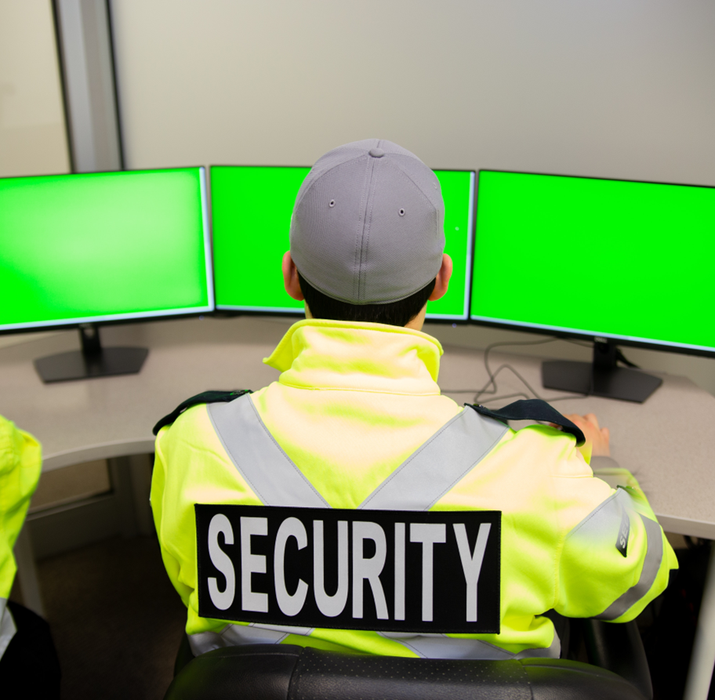
Wirksames regionales Krisentourismusmarketing (Allianzen zwischen öffentlichem und privatem Sektor)
Fallstudie
In Krisenzeiten wird die Wirksamkeit regionaler Arbeitsbeziehungen oft auf die Probe gestellt. Die typische Reaktion ist, dass jeder sein eigenes intensives Marketingprogramm mit zeitlich begrenzten Rabatten oder Anreizen als Taktik in der Erholungsstrategie einsetzt. Dieser Artikel zeigt, wie öffentlich-private Allianzen zwischen nationalen Tourismusbehörden und der Luftfahrtindustrie zusammenarbeiten, um das Reiseziel aus einer Krise heraus zu vermarkten.
EgyptAir spielte eine wichtige Rolle bei der Erholung des ägyptischen Marktes nach dem Massaker von Luxor im Jahr 1997. In den Vereinigten Staaten gehörte Delta Airlines zu einer Reihe von US-Fluggesellschaften, die nach den Anschlägen vom 11. September Tausende von Freitickets für Amerikaner, die nach New York reisten, zur Verfügung stellten und sie zur Reise ermutigten.
Wiederherstellung von krisengeschüttelten Tourismusdestinationen

Slide 16
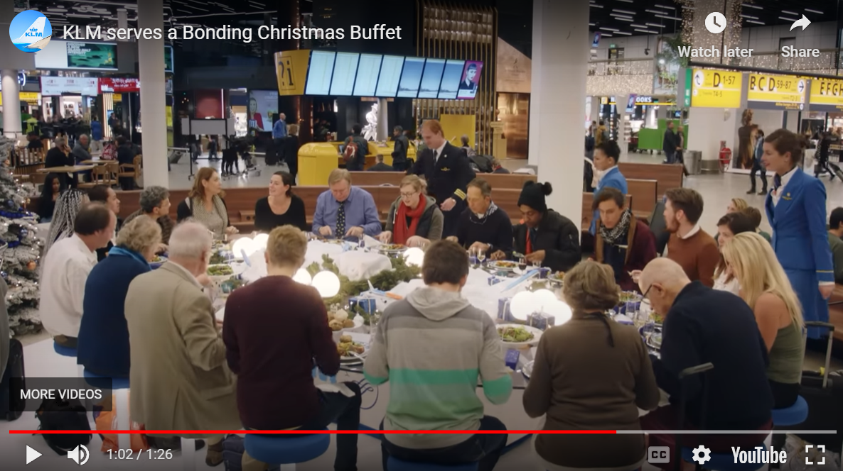
Fallstudie
Das KLM Bonding Buffet
Cooles Konzept für eine Tourismus-Marketingkampagne: 20 Fremde auf einem Flughafen zu einem gemeinsamen Weihnachtsbuffet einladen. Der Haken? Das Buffet kommt schrittweise von der Decke herab (auf eine futuristische Star-Trek-Art), jedes Mal, wenn eine neue Person einen Platz einnimmt. Und wenn alle 20 Plätze besetzt sind, bleibt der Tisch mit dem Essen an seinem Platz stehen. KLM Airlines hat hier wirklich einen Volltreffer gelandet.
https://youtu.be/g5IAy-QnsZM
Quelle

Slide 17
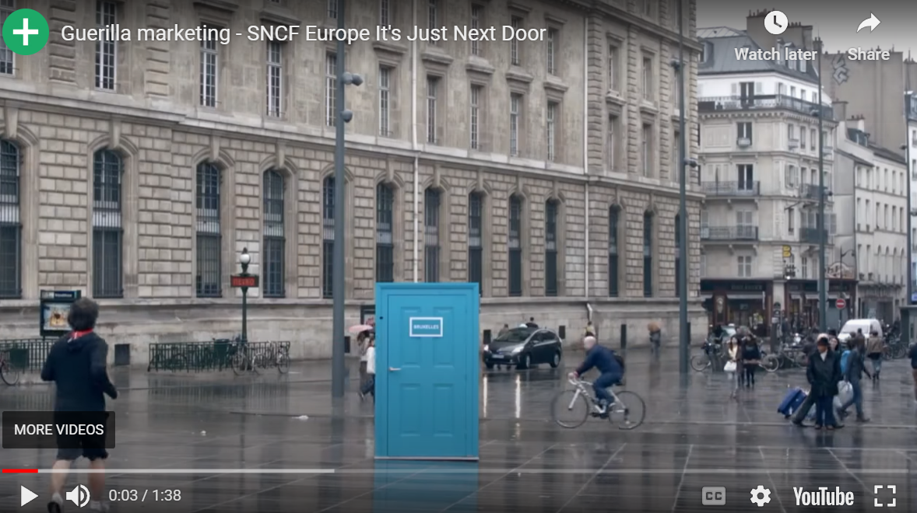
Fallstudie
Europa ist gleich nebenan:
Frankreich
Cooles Tourismus-Marketing-Kampagnenkonzept: Die französische Eisenbahngesellschaft SNCF wollte die Menschen dazu ermutigen, mit dem Zug in andere europäische Länder zu reisen. Also platzierte sie die coolsten freistehenden, interaktiven Türen an unerwarteten Orten in ganz Paris. Wer die Tür öffnete, erlebte eine Echtzeit-Interaktion mit engagierten Einheimischen in anderen Städten.
https://youtu.be/hYs4g09vm_8
Quelle

Slide 18
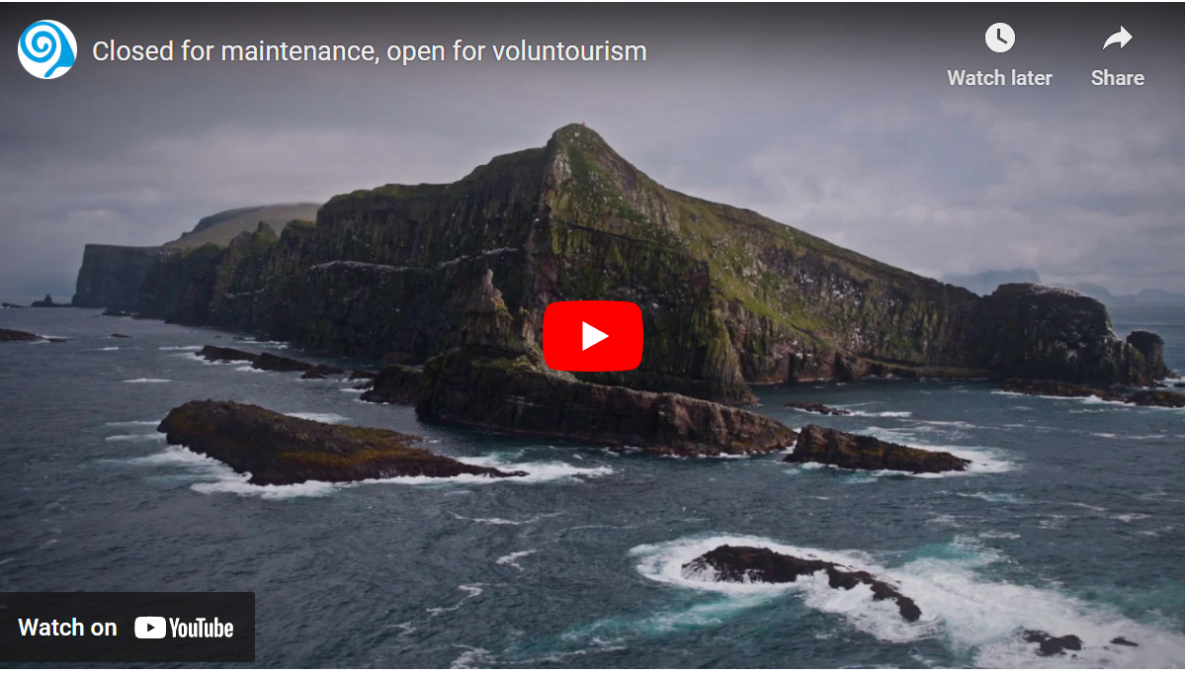
Fallstudie
Wegen Wartungsarbeiten geschlossen:
Die Färöer Inseln
Cooles Tourismus-Marketing-Kampagnenkonzept: Das ist eine geniale Idee, um auf das Problem des Übertourismus aufmerksam zu machen. Gleichzeitig wird der Tourismus an einem Wochenende außerhalb der Saison gefördert. Visit Faroe Islands hat am letzten Wochenende im April für Besucher "geschlossen". Stattdessen wurden an diesem Wochenende Freiwillige aus dem Ausland empfangen, die bei der Säuberung der zahlreichen Natursehenswürdigkeiten der Inseln helfen. Im Gegenzug erhalten die Besucher ein kostenloses Zimmer und Mahlzeiten während ihres Aufenthalts.
https://youtu.be/W4jBMrDpFXI
Quelle

Slide 19
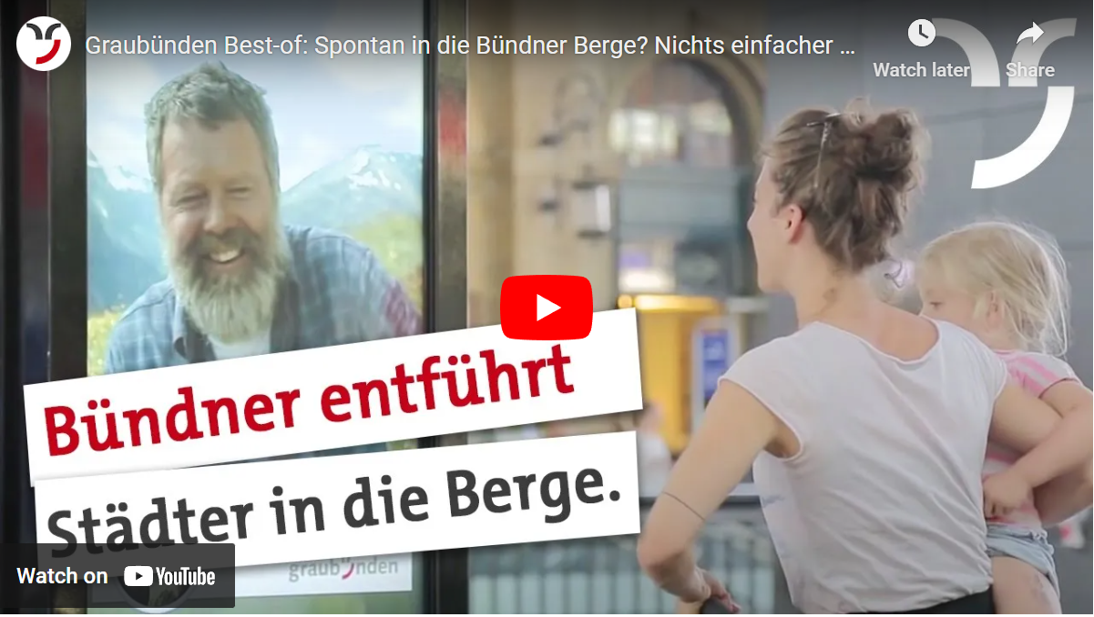
Die große Flucht nach Graubünden:
Schweiz
Fallstudie
Cooles Tourismus-Marketing-Kampagnenkonzept:
Bei dieser Aktion konnten die Besucher des Zürcher Bahnhofs in Echtzeit mit einem freundlichen, einladenden, großväterlichen Herrn im Dorf Vrin interagieren. Er druckt sogar Freikarten für Spontanentschlossene aus, die an diesem Tag in den Zug steigen und ihn besuchen wollen.
https://youtu.be/l8Y5MDVhZDQ
Quelle

Slide 20
Artikel: Digital, digital, digital. Es ist schnell und effektiv, besonders in der Krise.
Die Pandemie beschleunigte viele der digitalen Umstellungen, die derzeit im Gange sind. Neben virtuellen Meetings, Konferenzen und mehr haben wir viele unserer Kommunikationsmittel weiterentwickelt, z. B. ist der Club Traveller, der früher gedruckt wurde, jetzt vollständig digital. Digital ist hocheffektiv und umweltschonend und die Seitenaufrufe und Klicks können für die Leistung des Inhalts überwacht und gemessen werden. Digitales Material kann schnell aktualisiert und verteilt werden, insbesondere wenn es sich um dringende Informationen handelt. Sie passen in die Hosentaschen der Reisenden und ermöglichen es den Tourismusunternehmen, ihre Informationen in Echtzeit zu verbreiten, sich zu vernetzen und Nachrichten, Zeitplanaktualisierungen und vieles mehr zu teilen. Diese Effektivität und Effizienz sind bei Krisenereignissen besonders wichtig.
Forschungsartikel lesen

Slide 21
Fallstudie
Die Winterkampagne
Österreich
Österreichs Ziel war es, die Menschen dazu zu bringen, verantwortungsbewusst zu sein, zu Hause zu bleiben und die Maßnahmen der Regierung zu befolgen, indem die Botschaft "Wenn du etwas liebst, dann bewahre es sicher" vermittelt und mit einer Vielzahl von Videos daran erinnert wurde, dass all die schönen Landschaften und aufregenden Aktivitäten auf sie warten. Außerdem gab es ein Gewinnspiel, bei dem man einem Freund einen Urlaub in Österreich schenken konnte, indem man dem Tourismusverband mitteilte, warum er eine Auszeit verdient hat. Die Gewinnerin war eine Hebamme aus dem Vereinigten Königreich, die ein flexibles Angebot für einen einwöchigen Aufenthalt in der Tiroler SkiWelt erhielt, mit dem zusätzlichen "Twist", dass die Freundin, die sie nominiert hatte, ebenfalls einen Urlaub gewann, "weil sie so nett zu ihrer Freundin war". Die Kampagne stand ganz im Zeichen der Themen Freundlichkeit und Empathie.
Quelle
https://youtu.be/l8Y5MDVhZDQ

Slide 22
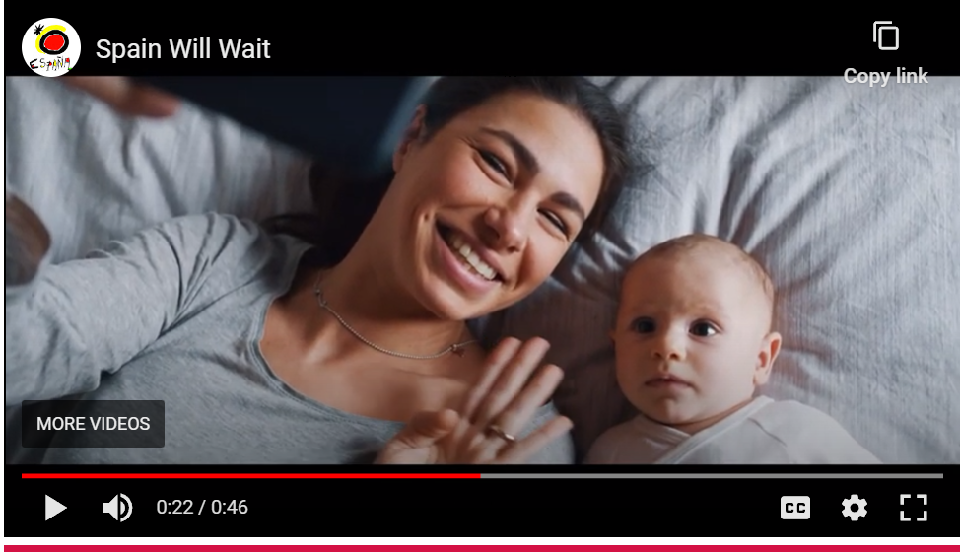
Fallstudie
Spanien wird warten
Die Arbeit trägt den Titel "#SpainWillWait" (España te espera). Ziel der Initiative ist es, die Loyalität der Touristen gegenüber dem Reiseziel zu stärken, indem sie daran erinnert werden, was Spanien alles zu bieten hat und was man genießen kann, wenn die Covid-19-Krise vorüber ist.
Das Video sollte eine eindrucksvolle Vorstellung von Spanien vermitteln, die Urlauber aus ihrer Heimat holen und eine dauerhafte emotionale Bindung an das Reiseziel herstellen.
https://youtu.be/GHHrJh7swUY

Slide 23
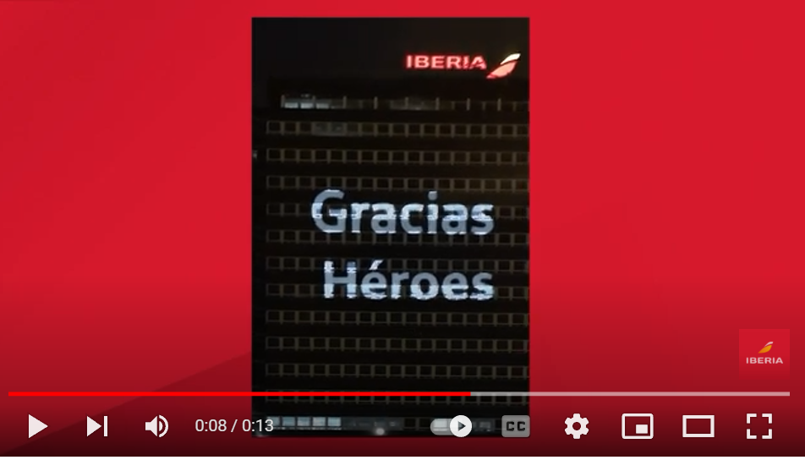
Schwerpunkt Ethik und Gemeinschaftssinn
Fallstudie
Iberia dankt den medizinischen Teams für ihre harte Arbeit während der Pandemie
Unternehmen und Regionen, die ihre Menschlichkeit unter Beweis stellen, bleiben in Erinnerung. Die soziale Verantwortung von Unternehmen war noch nie so wichtig für Ihr Markenimage wie heute, vor allem angesichts des globalen Fokus auf den Klimawandel und die Auswirkungen der Krise auf die Menschen. Von der Unterstützung von Lebensmittelbanken über die Bereitstellung von Betten für Mitarbeiter im Gesundheitswesen bis hin zur Unterstützung des Personals - dies sind werteorientierte Maßnahmen, die zeigen, dass der Mensch an erster Stelle steht.
Die Fluggesellschaft Iberia zum Beispiel hat sich in einem Video am Hauptsitz für die Bemühungen des Gesundheitspersonals und der Menschen bedankt, die mit ihrer Arbeit und durch ihr Zuhause-Bleiben dazu beitragen, die Situation zu bewältigen. Sie sind nicht nur positiv, sondern bieten auch die Möglichkeit, über Social Media-Updates Empathie zu zeigen. Eine Deloitte-Studie ergab, dass vor allem Millennials und die Generation Z mit Unternehmen Geschäfte machen wollen, die ihre Werte widerspiegeln.
https://youtu.be/znkHS8q4L5c
Quelle

Slide 24
Artikel: Vertrauen ist ein wirksamer Ansatz, um die Wahrnehmung von Unsicherheit und Risiko zu minimieren
Vertrauen ist ein wirksamer Ansatz zur Minimierung der Wahrnehmung von Unsicherheit und Risiko (Han & Hyun, 2013; Pavlou et al., 2007). Daher glauben Touristen, dass ein vertrauenswürdiges Reiseziel für Transparenz, Verlässlichkeit, weniger Risiko und weniger problematische Dienstleistungen und Erfahrungen steht (Roodurmun & Juwaheer, 2010).
Kundenvertrauen oder Markenvertrauen wurde im Bereich Kundenverhalten und Marketing intensiv diskutiert und ist für den Aufbau starker Kundenbeziehungen und nachhaltiger Marktanteile von entscheidender Bedeutung (Urban et al., 2000).
Forschungsartikel lesen

Slide 25
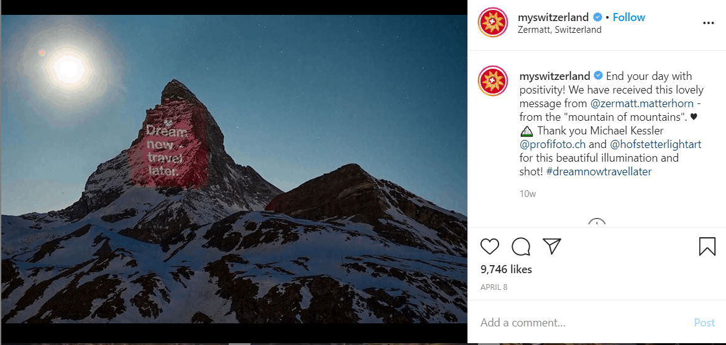
Fallstudie
Jetzt träumen, später reisen:
Schweiz
#inLOVEwithSWITZERLAND
Instagram: https://www.instagram.com/myswitzerland/
Tag: #neverstopdreaming
Diese herausragende Kampagne von My Switzerland hat sich mit ihrer herzerwärmenden Botschaft schnell herumgesprochen: Träume jetzt, reise später. Um diese Botschaft noch zu verstärken, veröffentlichte My Switzerland ein kurzes Video, das die Menschen zum Träumen und Planen inspiriert. Dasselbe wurde später auf das Matterhorn projiziert, um die Hoffnung zu symbolisieren. My Switzerland verfolgte den Ansatz, die lokale Kultur als eines der größten Güter des Landes zu feiern. Ihre Social Media Feeds zielten darauf ab, die Schweiz durch schöne Bilder, emotionale Videos und unterhaltsame Geschichten in die Häuser der Menschen zu bringen.
https://youtu.be/rn38MSf-eKM

Slide 26
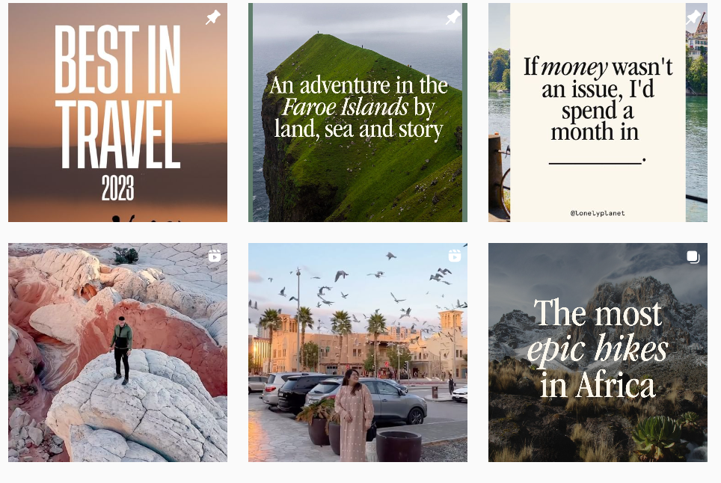
Fallstudie
Träumen Sie weiter:
Lonely Planet
Lonely Planet: Seit 45 Jahren helfen wir Reisenden, jeden Tag zu entdecken.
Tag: #lonelyplanet
Instagram: https://www.instagram.com/lonelyplanet/
Getreu seinem Motto, dass die Natur das beste Heilmittel für die Seeele ist, setzt sich Lonely Planet dafür ein, dass sich Menschen in der Isolation besser fühlen und postete regelmäßig Bilder schöner Landschaften aus aller Welt. Lonely Planet unterstützte dabei sogar die in Island beliebte Praxis, einen Baum für 5 Minuten zu umarmen.
Auf ihrem Instagram-Konto wurde dies als eine gute Möglichkeit beworben, sich während der Monate der Abriegelung besser und weniger einsam zu fühlen.
https://www.instagram.com/lonelyplanet/

Slide 27
Artikel: Soziale Medien verbreiten Sicherheitsinformationen schneller und weiter
Wenn Touristen vor einer Reise nach Nachrichtenartikeln über die Sicherheit von Reisezielen suchen, können auffällige Schlagzeilen die Gefahr verstärken und Sicherheitsbedenken hervorrufen (Mawby, 2000). Das Aufkommen der sozialen Medien hat dazu geführt, dass sicherheitsrelevante Informationen sich schneller und für ein größeres Publikum als je zuvor verbreiten.
Wenn die Erfahrungen der Touristen mit dem Reiseziel positiv sind und ihre Erwartungen übertreffen, werden sie zu leidenschaftlichen Werbern für das Reiseziel und geben anderen vielleicht sogar Sicherheitstipps.
Forschungsartikel lesen

Slide 28
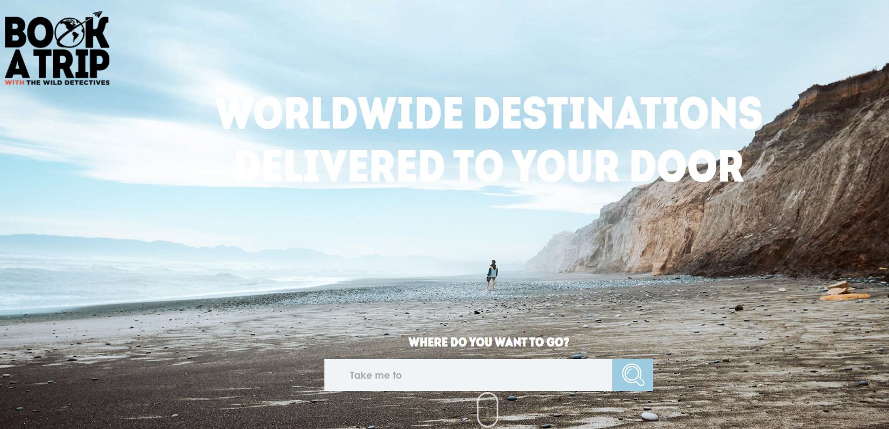
Fallstudie
Buchen Sie eine Reise zu Ihrer Tür:
Bücher, die Menschen zum Reisen inspirieren
Diese wirklich herausragende Idee eines Buchladens in Dallas namens The Wild Detectives, das zum Reisebüro wurde, indem es Book a trip ins Leben rief - eine Online-Plattform, die "Urlaub" zu einer Reihe von Zielen weltweit anbietet. Bei den angebotenen Reisen handelt es sich in Wirklichkeit um Bücher, die Menschen in verschiedene Länder und Welten entführen können. Und die Mission - die Menschen zu inspirieren, weiter zu lesen und die Welt durch die Magie der Bücher zu entdecken.
https://www.gobookatrip.com/

Slide 29
Influencer nutzen
Untersuchungen von Discover zeigen, dass sich die Verbraucher derzeit mehr Sorgen um ihre Gesundheit und Sicherheit auf Reisen machen als um den Preis, den sie zahlen müssen. Reisenden zu versichern, dass Vorkehrungen und Sicherheitsmaßnahmen zu ihrem Schutz getroffen werden, sollte für jede reise- oder tourismusbezogene Marke oberste Priorität haben.
Die nächste Folie zeigt ein Video, das sehr aussagekräftig ist, weil die Zusicherung von einer dritten Partei und nicht von Disney selbst kommt. Einige Studien zeigen, dass bis zu 93 % der Verbraucher Werbung ignorieren, aber 82 % der Verbraucher folgen mit hoher Wahrscheinlichkeit der Empfehlung eines Mikro-Influencers.
Wenn die Erfahrungen der Touristen mit dem Reiseziel positiv sind und ihre Erwartungen übertreffen, werden sie zu leidenschaftlichen Werbern für das Reiseziel und geben anderen vielleicht sogar Sicherheitstipps.
Forschungsartikel

Slide 30
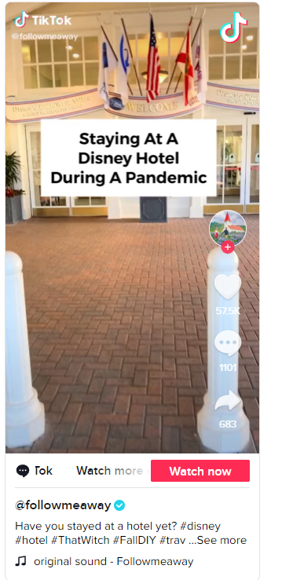
Fallstudie
Aufenthalt in einem Disney-Hotel während COVID 19
Tik Tok Influencer
In diesem Video zeigte ein TikTok-Influencer seinen 1,2 Millionen Followern, wie es war, während COVID-19 in einem Disney-Hotel zu wohnen. Bei einem Rundgang durch das Hotel erklärte und zeigte der Influencer alle Regeln und Vorsichtsmaßnahmen, die Disney ergriffen hat, um die Besucher zu schützen, wenn das Infektionsrisiko hoch war. Für Reisemarken gibt es zwei Lehren aus dem Video von @followmeaway zu ziehen. Erstens: Entwickeln Sie Botschaften, die den Reisenden zeigen, welche Schritte ein Unternehmen unternommen hat, um sie zu schützen. Zweitens: Nutzen Sie Peer-to-Peer-Marketing-Taktiken wie Mikro-Influencer- und Empfehlungsmarketing, um mit Verbrauchern in Kontakt zu treten und ihr Vertrauen zu gewinnen.
https://youtu.be/GwqZqoRuRTI

Slide 31
Artikel: Krisenmanagement bedeutet, durch Kommunikation auf menschliche Wahrnehmungen einzugehen
Marketing und Werbung sind ebenfalls ein wichtiger Bestandteil der Krisenkommunikation, insbesondere in der langfristigen Erholungsphase nach einer Krise oder Katastrophe. Wie Heath (1998:26) feststellt, "geht es bei der Krisenbewältigung ebenso sehr darum, mit der menschlichen Wahrnehmung der Krise umzugehen wie mit der physischen Lösung der Krisensituation." Dies legt nahe, dass Kommunikation ein wesentlicher Bestandteil der Krisen- und Katastrophenbewältigung ist und für die Tourismusbranche eine wichtige Rolle spielen wird
In Bezug auf die Maul- und Klauenseuche stellte man fest, dass es kein einheitliches Vorgehen gab und dass die verschiedenen Tourismus- und Gastgewerbeorganisationen unterschiedliche Botschaften und Erklärungen abgaben. Dies wirkte sich auf die Verbreitung von Fakten und Zahlen zur Seuche aus, verwirrte aber vor allem potenzielle Touristen und die Tourismusbranche. Coombs (1999) weist darauf hin, dass Konsistenz wichtig ist, um Spekulationen und Verwirrung zu vermeiden. (BTA Britischer Tourismusverband)
Forschungsartikel lesen

Slide 32
3. Regionales Marketing für die Wiederherstellung
Entdeckung und Anpassung an die Bedürfnisse "neuer" und "bestehender" Tourismusmärkte

Slide 33
Eine Krise schreckt die Menschen nicht ab zu reisen
Nun, da das Schlimmste von COVID vorbei ist, können wir feststellen, dass COVID-19 die Reiselust nicht erstickt hat. Tatsächlich deuten die Online-Suchtrends darauf hin, dass die Menschen nach einigen Wochen mit geringem Suchvolumen wieder über eine Reise nachdenken. In einem kürzlich erschienenen Artikel von Travel Age West wurde ein Anstieg in Google Trends erwähnt, der zeigt, dass das Suchvolumen für Begriffe wie "Luxusreisen" und "Familienurlaub" um 25 % bzw. 11 % gestiegen ist.
Die Analyse des Reise-Marketing- und Werbeunternehmens Sojern deutet auf eine Zunahme der Reisen innerhalb Europas im vierten Quartal hin, insbesondere nach Italien und Spanien. Laut Sojern sehen die Reisesignale für internationale Reisen im ersten Quartal 2021 ebenfalls vielversprechend aus, was aber auch daran liegen könnte, dass die Fluggesellschaften Frühbuchungen ermöglicht haben.

Slide 34
Marketing zur Wiederherstellung
Es ist von entscheidender Bedeutung, dass die Region so schnell und effektiv wie möglich Marketingbotschaften vermittelt, wenn eine Region oder ein Gebiet wieder den Betrieb aufnimmt (Erholungsphase), um das Vertrauen der Verbraucher zurückzugewinnen und negativen oder falschen Wahrnehmungen der Region entgegenzuwirken. Um die effiziente Umsetzung dieses Prozesses zu unterstützen, sollten Sie einige potenzielle Marketingstrategien in den Marketingplan aufnehmen, die sich auf Ihre wichtigsten Krisenrisiken beziehen.
Quelle

Slide 35
Forschung: Marketing ist in jeder Krisenphase wichtig.
Ein integraler Bestandteil eines wirksamen Marketingmanagements in Krisen und deren Wiederaufbauphasen ist es, dass die Tourismusbehörden wirksame Allianzen mit denjenigen privaten und staatlichen Organisationen bilden und pflegen, die gemeinsame Interessen haben. Fluggesellschaften, Hoteliers, Ferienanlagen, Museen, Attraktionen und Reiseveranstalter sind alle auf den erfolgreichen Verkauf und die Vermarktung von Reisezielen angewiesen, die ganz oder teilweise Teil ihrer Programme sind.
Forschungsartikel lesen

Slide 36
Marketing der Wiedereröffnung
Die Erholungsphase sollte von einer Marketingkampagne begleitet werden, um Besucher wieder in die Region zu bringen. Es ist wichtig zu wissen, dass das TKMT oft unter Druck steht, ein Reiseziel zu vermarkten, bevor es wirklich fertig ist. Vergewissern Sie sich jedoch vor der Wieder-eröffnung, dass das Besuchererlebnis zufriedenstellend ist. Eine Region gilt als für den Geschäftsbetrieb geöffnet und in der "Erholungsphase", wenn
eine Reihe von Besucherdiensten und Produkten sind wieder in Betrieb sind
zentrale Infrastruktur, einschließlich der Zugangswege und Transportdienste, wieder hergestellt ist
der Besuch sicher und angenehm ist
Es müssen nicht alle Unternehmen tätig sein, damit eine Region als offen für den Handel gilt, aber es ist wichtig, dass es eine Auswahl an Einrichtungen und Dienstleistungen gibt.
Quelle

Slide 37
Forschung: Die Entscheidungsfindung von Touristen nach einer Pandemie verstehen
Die Ungewissheit über die Zukunft der Tourismusindustrie zwingt uns dazu, die verschiedenen Szenarien des Tourismusmanagements zu überdenken und die Auswirkungen der Pandemie auf das emotionale Verhalten der touristischen Nachfrage zu analysieren. Daher wird COVID-19 zu einer transformativen Gelegenheit [5] für Forscher, die Auswirkungen von COVID-19 auf den Tourismus zu erforschen, zu messen und vorherzusagen, um die Reaktionsstrategien zu überwachen und zu verbessern [6], insbesondere in Reisezielen, in denen es in der Vergangenheit zu einem hohen Auftreten von COVID-19 gekommen ist.
Andererseits legt die wissenschaftliche Literatur zum Verbraucherverhalten nahe, dass die Erwartungen vor dem Kauf die Auswahl von Produkten und Dienstleistungen bestimmen. Nach einer Pandemie ist es notwendig, die Einstellungen, Verhaltensweisen und Erwartungen der Touristen vor der Reiseentscheidung genauer zu analysieren, um die künftige touristische Nachfrage vorherzusagen und angemessene Erholungsstrategien entwickeln zu können. Das Verständnis der neuen Merkmale von Touristen ermöglicht es uns daher, die Entscheidungsfindung und die Wahl des Reisezielverhaltens zu steuern.
Die Forschungsfragen, die in dieser Studie für die Zeit nach der Pandemie gestellt werden, lauten:
RQ1: Welche Präferenzen haben Touristen?
RQ2: Wie verhalten sich die Touristen auf ihren Reisen?
RQ3: Was sind die Erwartungen der Touristen?
Forschungsartikel lesen

Slide 38
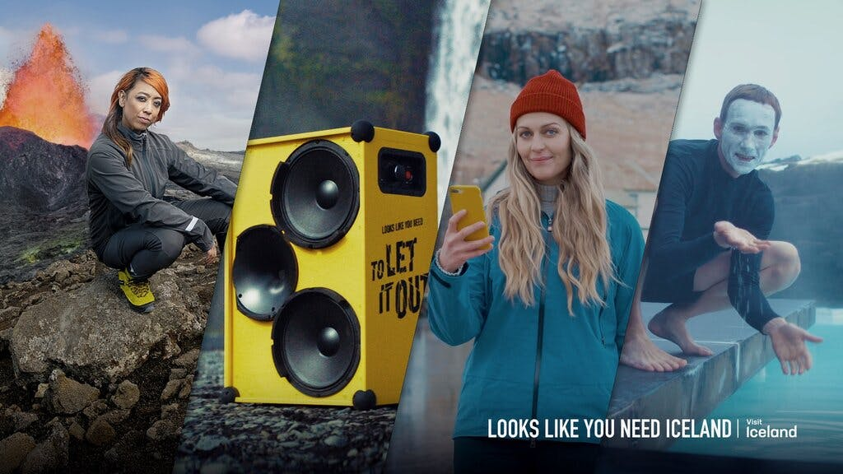
Island: Looks like you need Iceland-Kampagne
Fallstudie
Stärkung der Wahrnehmung von Island, seiner Kultur und seiner Menschen
"Inspired by Iceland" ist eine Reihe von Marketinginitiativen zur Förderung des isländischen Tourismus. Die isländische Regierung rief die Initiative im Jahr 2020 als Teil der wirtschaftlichen Maßnahmen zur Abfederung der Auswirkungen von COVID-19 ins Leben.
Die Initiative "Inspired by Iceland" folgt der Vision und den Leitprinzipien des isländischen Tourismus bis 2030 mit dem Titel "Führend in nachhaltiger Entwicklung" und ist Teil einer langfristigen Strategie für die Zusammenarbeit zwischen Regierung und Industrie für isländische Exporte.
Die Initiative zielt darauf ab, das Image Islands zu stärken und Island als außergewöhnliches Reiseziel zu fördern und gleichzeitig Unternehmen bei der Umsatzsteigerung zu unterstützen.
1160 Medienerwähnungen 2021
83 Millionen Videoaufrufe
18 Internationale Auszeichnungen
Artikel

Slide 39
Bericht: Massenreiseziele werden durch Angst "getötet", was eine Chance für kleine Reiseziele eröffnet
"Eine unserer Aktivitäten ist es, Möglichkeiten für Unternehmer zu schaffen, das bestehende Angebot anzupassen und ein neues touristisches Angebot zu schaffen, das den neuen Wünschen der Reisenden entspricht. Und deshalb müssen wir Europa 'mit anderen Augen' sehen. Nicht mehr als ein Mega-Reiseziel, sondern als ein Raum mit vielen Mikro-Reisezielen, die sich auf lokale Gemeinschaften konzentrieren, die kulturelle, soziale, ökologische und wirtschaftliche Nachhaltigkeit benötigen.” (Vlasta Klarić, Expertin für Tourismus)
Forschungsartikel lesen

Slide 40
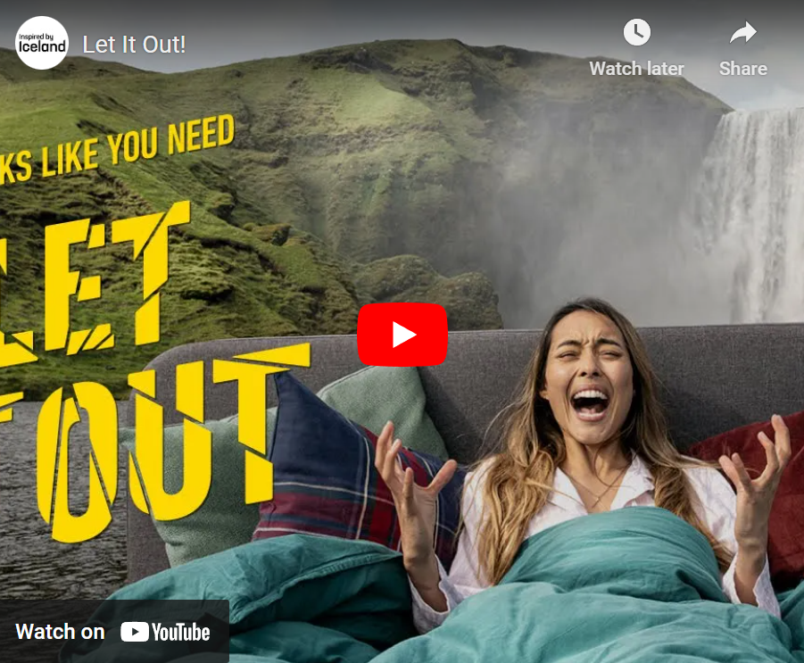
Island - Scream-Kampagne - Das Beste vom Besten
Fallstudie
Island lockt nach der Covid-Sperre wieder potenzielle Touristen an
Die Marketingkampagne Looks Like You Need to Let It Out, die für das Reiseziel Island entwickelt wurde und vielen als Scream-Kampagne bekannt ist, wurde bei den Global Effie Best of the Best Awards als beste in der Kategorie Tourismus ausgezeichnet.
Die Kampagne begann am 15. Juli 2020 und forderte potenzielle Touristen auf, sich mit dem Land zu verbinden und COVID-bedingten Stress abzubauen, indem sie zu Hause schreien und den Schrei über das Internet an Lautsprecher in der isländischen Natur streamen. Die Kampagne erregte große Aufmerksamkeit in den ausländischen Medien: Über 800 Artikel über die Kampagne wurden in ausländischen Medien veröffentlicht und erreichten rund 2,6 Milliarden Verbraucher in den wichtigsten Märkten des isländischen Tourismus.
https://youtu.be/7iWeMPEEuk0
Artikel

Slide 41
Preiswerte Marketing-Aktivitäten zur Wiederherstellung
Medien
Regelmäßige Updates für die Medien
Nachrichtenwürdige Geschichten fördern
Meilensteine der Erholung hervorheben
Aufklärungsstrategien mit Nachrichtenwert, z. B. die Ausweitung von Grünflächen und Praktiken
Aufzeigen der Auswirkungen der Krise auf die lokalen Unternehmen und wie sie sich auf den neuen Touristen eingestellt haben
Werbung/Marketing
Gezielte Werbung in touristischen Publikationen, Blogs und online
Soziale Medien einschließlich Videos, Kampagnen
Direkte Kommunikation mit Inbound-Reiseveranstaltern
Bestehende Werbemöglichkeiten (z. B. Besucherinformationszentren, Radio, Podcasts)

Slide 42
Preiswerte Marketing-Aktivitäten zur Wiederherstellung
Identifizieren Sie, welche Produkte und Erfahrungen wahrscheinlich am stärksten betroffen sein werden, und ermitteln Sie potenzielle Ersatzprodukte (Produkttypen) für die Werbung
Ermittlung der Zielmärkte, die nach einer Krise am ehesten wiederkehren werden und für die die verfügbaren Produkte geeignet sind
Identifizierung von Marketingaktivitäten, die den Besuch von Zielmärkten anregen sollen
Legen Sie fest, wie die Tourismusregion in die Neugestaltung der betroffenen Besuchererlebnisse einbezogen werden soll (Quelle)

Slide 43
Preiswerte Marketing-Aktivitäten zur Wiederherstellung
Die Anpassung von Geschäftsmodellen und die Innovation von Produkten sind für das Überleben und den Aufschwung entscheidend geworden.
Entwicklung neuer, einzigartiger Produkte, um den sich wandelnden Anforderungen der "neuen Touristen" gerecht zu werden, z. B. könnten Reiseveranstalter 25 neue Reiserouten/Produkte entwickeln, die den neuen touristischen Vorlieben entsprechen (z. B. private Touren, Abenteuer und Aktivitäten in abgelegenen Landschaften).
Investieren Sie in Personal und Humankapital. Bringen Sie Ihr Personal und Ihre Vertriebsmitarbeiter auf den neuesten Stand in Sachen Storytelling und helfen Sie ihnen, Experten für die Geschichte und Kultur ihrer Heimat zu werden.

Slide 44
Forschung: Reiseziele müssen komplexe Touristenpräferenzen berücksichtigen, um ihre Marke zu positionieren und aufzubauen
Die Präferenzen von Touristen hängen mit zahlreichen Reiseattributen zusammen, z. B. mit dem Verbrauch von Verkehrsmitteln und Unterkünften [32], der Preisempfindlichkeit [33], der Wahl von Hotels und Einkaufsmöglichkeiten [34], der Aufenthaltsdauer [35] und der Saisonabhängigkeit [36]. Die Wahl der Urlaubsaktivitäten und deren Präferenzen sind ein wichtiger Aspekt des touristischen Verhaltens. Sie beeinflussen die Erfahrungen der Touristen und ihre Zufriedenheit mit bestimmten Reisezielen [37]. Die Entscheidungen und Vorlieben der Menschen verlagern sich auf neuere erlebnisorientierte und partizipative Aktivitäten, die eine Flucht aus der täglichen Routine ermöglichen [38]. Daher sind die Aktivitäten am Reiseziel ein entscheidender Faktor bei der Positionierung und dem Aufbau von Destinationsmarken [38].
Forschungsartikel lesen

Slide 45
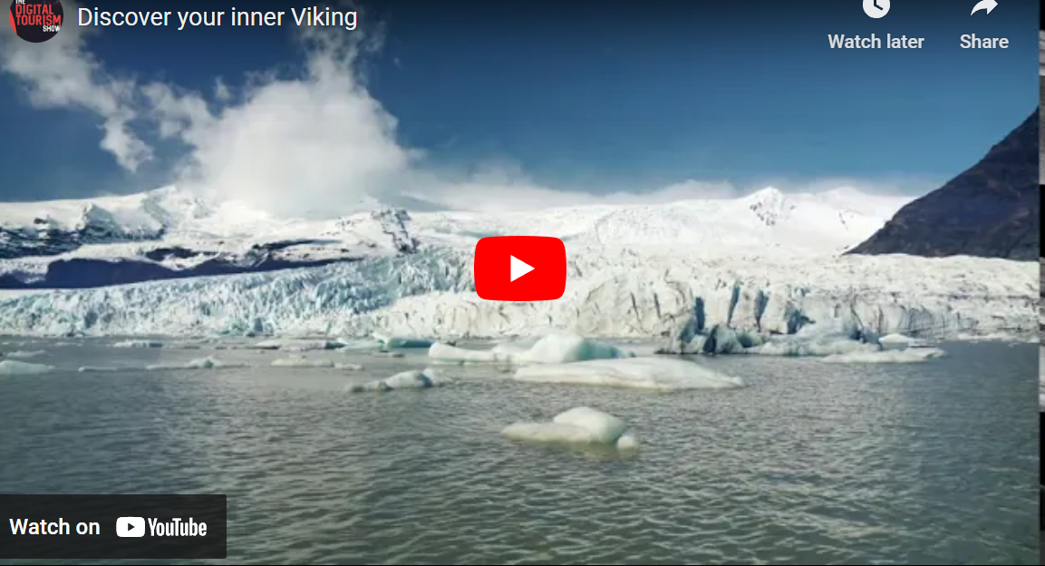
Island - Entdecke deinen inneren Wikinger
Fallstudie
4-monatige Low-Budget-Kampagne rund um einzigartige Kulturerbe-Erlebnisse
Cool Travel Iceland ist ein Reiseunternehmen mit Sitz in Reykjavik, das sich auf Tagestouren und private Touren durch ganz Island spezialisiert hat. Sie haben ein vielfältiges und dynamisches Angebot an Touren und Aktivitäten zur Auswahl und brauchten Hilfe bei der Such-maschinenoptimierung, da sie Probleme hatten, für wichtige Keywords bei Google zu ranken.
Es wurde eine viermonatige Kampagne rund um Privat- und Selbstfahrertouren durch Island entwickelt und eine Reihe von Anzeigen erstellt, um die Zielgruppe in den USA und in UK anzusprechen, die wahrscheinlich nach Aufhebung der Einreisebeschränkungen nach Island reisen können.
Generierte Leads 321
Ausgaben für Werbung USD$1.1k
Datum aktualisiert 28. Juni 2021
https://youtu.be/aGQUa7oW_xE
Artikel

Slide 46
Preiswerte Marketing-Aktivitäten zur Wiederherstellung
Erweiterung um digitale Plattformen und Tools, z. B. digitale Selbsterkundungstouren auf iPads oder die Nutzung persönlicher Geräte, um Besucher dazu zu bringen, das Ziel, das Dorf, die Attraktion oder die Stadt zu erkunden. Stellen Sie sicher, dass die Geschichte in mehreren Sprachen erzählt wird. Stellen Sie sicher, dass Tipps über die Gegend, Geheimnisse und weniger bekannte Orte verraten werden.
Kommerzielle Online-Kommunikation. Soziale Medien und neue Medien sind wichtige Informationsquellen für Reiseentscheidungen. Chinesische Touristen nutzen die Vorteile digitaler Medien von der Reiseplanung (virtuelle Touren und Videos) bis zur Buchung (digitale Zahlungsplattformen). Daher ist die kommerzielle Online-Kommunikation überlebenswichtig.

Slide 47
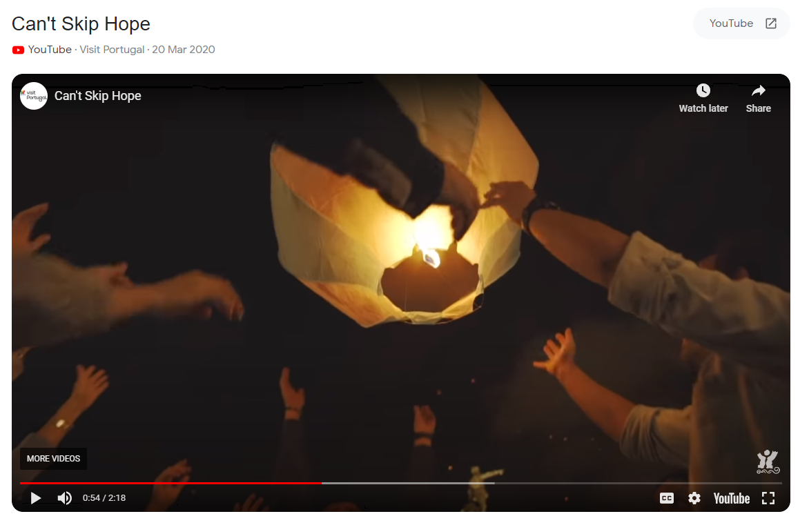
It's Time to Stop - Lokaler Kultur und Werte
Besuch in Portugal
Instagram: https://www.instagram.com/visitportugal/
Tag: #CantSkipHope
Visit Portugal hat seine Unterstützung demonstriert und sich gleichzeitig mit der lokalen Kultur und den lokalen Werten auseinandergesetzt. Zu diesem Zweck änderte die DMO ihre übliche Marketingbotschaft von #CantSkipPortugal zu #CantSkipHope. Dies wurde durch ein Video, das zusammen mit der Kampagne veröffentlicht wurde, noch verstärkt: It's time to stop. Es ist an der Zeit, eine Pause einzulegen, zum Wohle der Welt. In der Zwischenzeit können wir von den großen Tagen träumen, die vor uns liegen. Wir stehen das gemeinsam durch.
Das Video hat in weniger als 3 Monaten über 590.000 Zuschauer erreicht. Mit einer Mischung aus Landschaften und jubelnden Menschenmengen vermittelt es die Idee, die Privatsphäre zu schätzen und gleichzeitig von der Zweisamkeit zu träumen.
https://www.google.com/search?q=portugal+Es+Zeit+zum+Anhalten+Video&rlz=1C1CHBF_deIE952IE952&oq=portugal+Es+Zeit+zum+Anhalten+Video&aqs=chrome..69i57j33i10i160l2.4936j0j7&sourceid=chrome&ie=UTF-8#fpstate=ive&vld=cid:ee806062,vid:70tcUNgd8IM

Slide 48
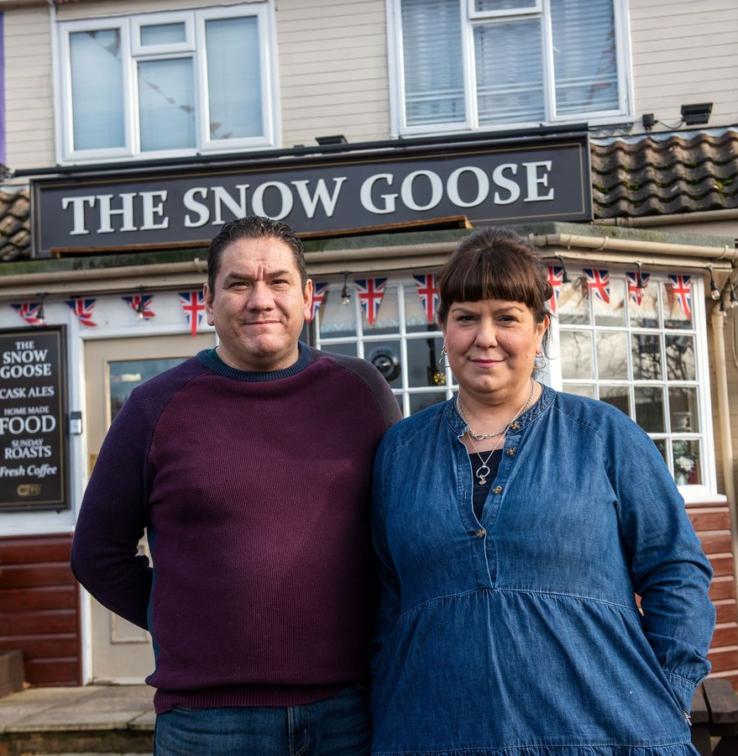
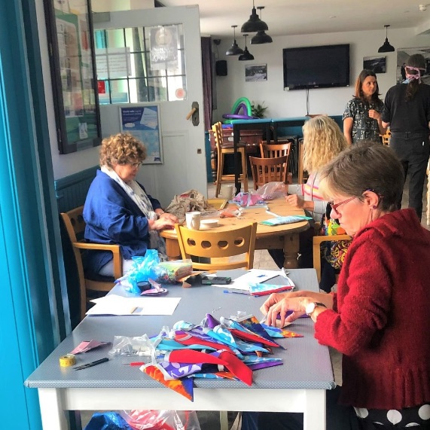
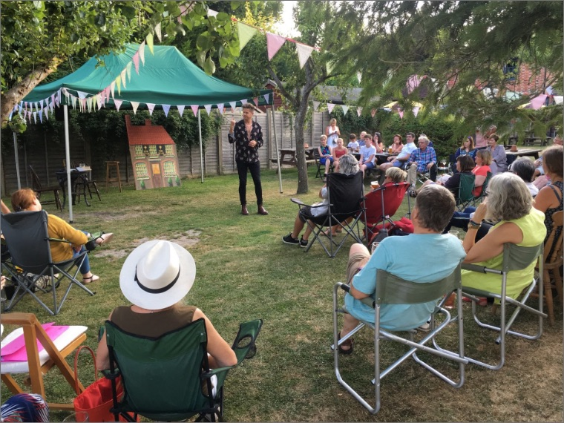
Letzte Runde: Kampagne gegen Einsamkeit
Ein Beispiel, wie einige Pubs das Wohlbefinden der Menschen verbessern: Die "Snow Goose" in Farnborough, Hampshire, ist das Zentrum der örtlichen Gemeinschaft und spielt eine Schlüsselrolle bei der Bekämpfung der Einsamkeit.
Das Ziel der Wirte ist es, dass Pubs offen und für alle zugänglich sind. Schon die Gestaltung des Pubs vermittelt ein Gefühl der Offenheit, das die Menschen dazu einlädt, Kontakte zu knüpfen und sich zu unterhalten. Das Team veranstaltet regelmäßig Gespräche über die Auswirkungen der Einsamkeit, was zu einer Kultur geführt hat, in der die Mitarbeiter automatisch auf das Wohlbefinden ihrer Kunden achten. Vor COVID-19 brachte die Kneipe ihre lokale Gemeinschaft zusammen, indem sie eine Reihe von Aktivitäten und Veranstaltungen organisierte, wie z. B. einen monatlichen Strickclub und ein kostenloses "Senioren-Weihnachtsessen", die alle dazu beitrugen, den Gemeinschaftsgeist zu stärken und die Einsamkeit zu bekämpfen.

Slide 49
Modul 1
Modul 2
Modul 3
Phase 1 Vorbereitung & Schadens-begrenzung
Einführung in das regio-nale Tourismus-Krisenmanagement und dessen Komplexität
Richten Sie eine regionale öffentlich-private Part-nerschaft und ein Krisen-managementteam ein
Führen Sie eine SWOT-Analyse der regionalen Krisenanfälligkeit und ein Reiseziel-Audit durch
Phase 2 Planung
& Reaktion
Modul 4
Modul 5
Modul 6
Entwickeln Sie eine regionale Strategie für das Krisenmanagement (langfr. Planung zur Schadensbegrenzung)
Entwickeln Sie einen regionalen Krisenmanagement-Reaktionsplan (kurzfr. Reaktionsplan)
Mobilisierung von Maßnahmen und Kommunikation mit der Branche für die reg. Zusammenarbeit
Phase 3
Erholung, Wiederaufbau & Resilienz
Modul 7
Modul 8
Modul 9
Strategisches regionales Krisenreaktions- und Erholungsmarketing
Regionale Erholung, Wiederaufbau und Resilienz auf dem Weg
zu einer "neuen Norm" nach der Krise
Kommunikations-strategie und Umgang mit PR und Medien

Slide 50
Gut gemacht!
Sie haben das achte Modul abgeschlossen.
https://www.tourismrecovery.eu/
Facebook
Momentum, Irland Entwickler von Modulen
The European Commission support for the production of this publication does not constitute an endorsement of the contents which reflects the views only of the authors, and the Commission cannot be held responsible for any use which may be made of the information contained therein. 2020-1-UK01-KA203-079083

